Slide 1
ЗВІТ РОБОТИ методичної комісії хірургічного циклу
за 2019 – 2020 навчальний рік
Подзаголовок слайда

Slide 2

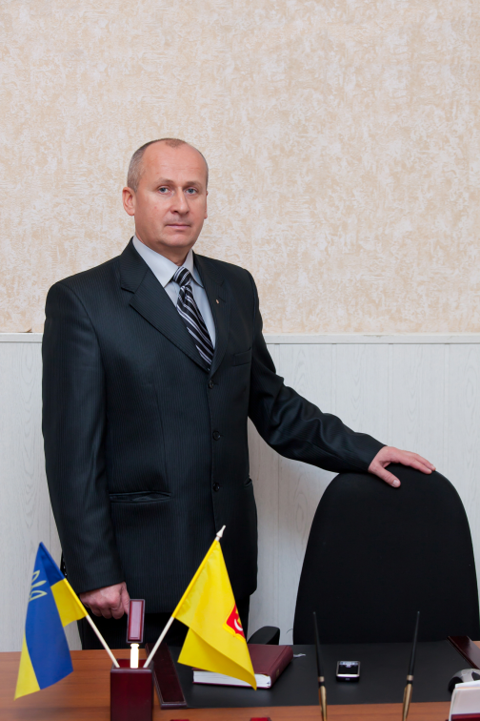
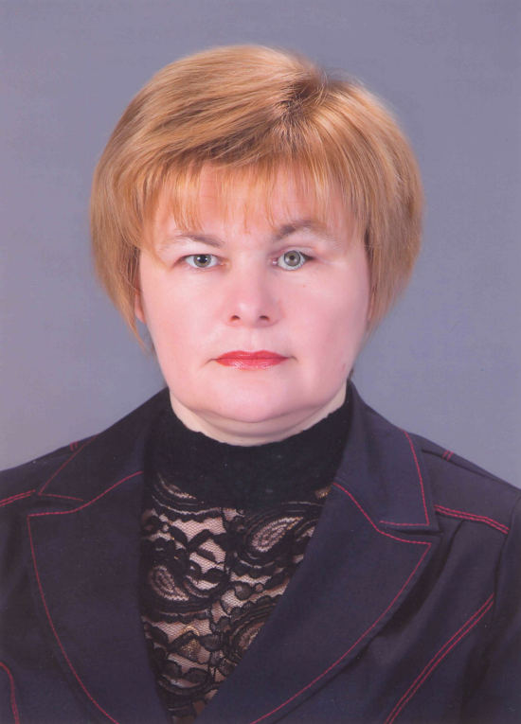
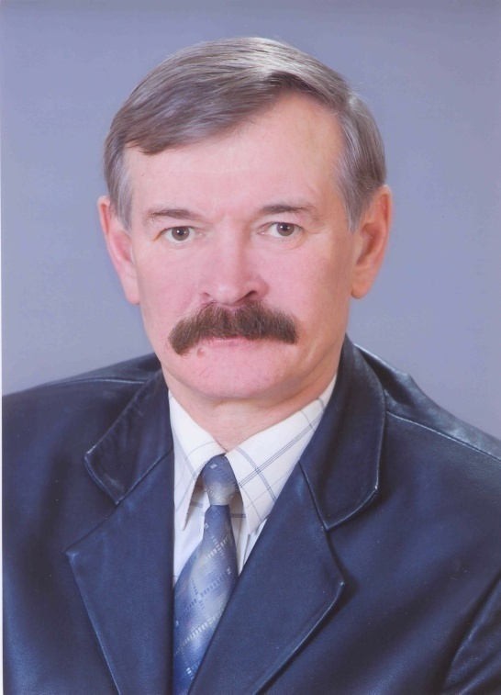
СКЛАД МЕТОДКОМІСІЇ:
Косар А.А., директор училища, викладач вищої категорії,
викладач-методист анестезіології та реаніматології
Мельник О.І., голова ЦК, викладач вищої категорії
акушерства та гінекології
Кушнір Р.В.,
викладач
вищої категорії
ВМП та МНС

Slide 3
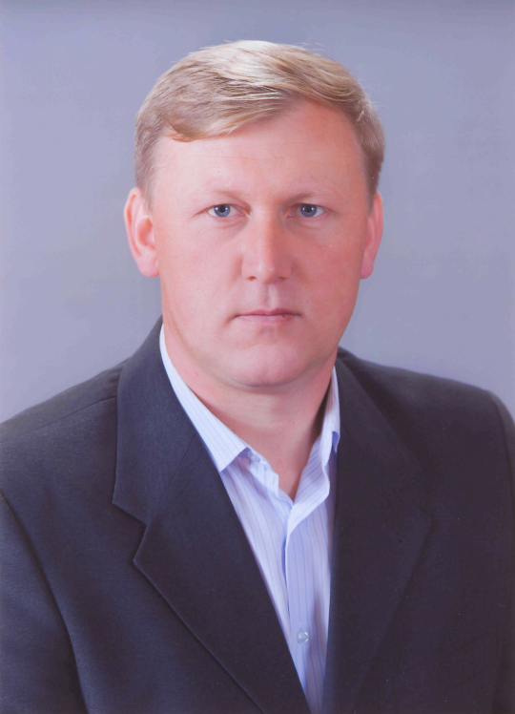
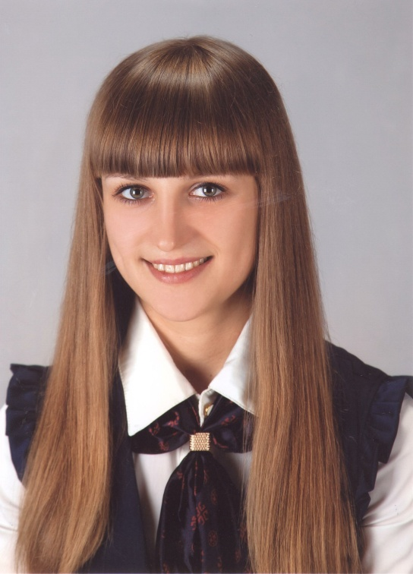
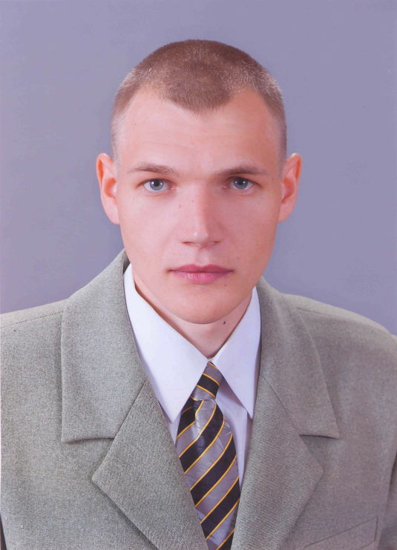
СКЛАД МЕТОДКОМІСІЇ:
Спаський С.М, викладач
першої категорії доклінічної хірургії та онкології
Земцова Г.М., викладач
першої категорії
МС в акушерстві та гінекології
Сосненко В.М.,
викладач
першої категорії
хірургії та
МС в хірургії

Slide 4
СКЛАД МЕТОДКОМІСІЇ:
Лиськов В.І. – викладач хірургії
Кравець В.В. – викладач хірургії
Мельник В.І. – викладач акушерства та гінекології
Євсейчик С.Л. – викладач офтальмології
Муравйова А.М. – викладач оториноларингології
Слизька Н.Ю. – викладач стоматологічних
захворювань

Slide 5
МЕТОДИЧНА ПРОБЛЕМА:
“Формування професійної компетентності майбутніх медичних спеціалістів через інноваційну діяльність”

Slide 6
ВНУТРІШНЬОЦИКЛОВА МЕТОДИЧНА ПРОБЛЕМА:
“Інноваційні технології – шлях до формування професійної компетентності майбутніх медичних фахівців”

Slide 7
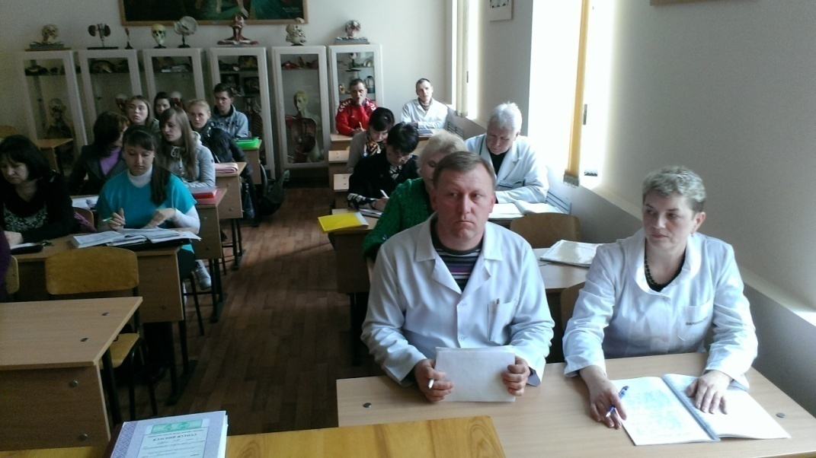
УЧАСТЬ
В МЕТОДИЧНІЙ РОБОТІ УЧИЛИЩА:
Науково-практична конференція “Підвищення якості освіти – пріоритет в роботі навчального закладу”
Круглий стіл “Вивчаємо Закон про фахову передвищу освіту”

Slide 8

УЗАГАЛЬНЕННЯ ДОСВІДУ:
Завершили роботу по вивченню досвіду роботи Мельник О.І. на тему: “ Інноваційні технології та творчість у навчанні при вивченні акушерства і гінекології”
Розпочали роботу по вивченню досвіду роботи Земцової Г.М. на тему: “Інноваційні методи роботи зі студентами для покращення рівня підготовки до практичних занять”

Slide 9
ПОШУКОВА РОБОТА:
“Проблеми онкології по Конотопському району” (Мельник О.І.)
“Аналіз онкозахворювань по Конотопу і Конотопському району” (Спаський С.М.)
“Ендоскопічна хірургія” (Сосненко В.М.)
“Видатні українські акушер-гінекологи”(Земцова Г.М.)
“Уроженці Сумщини, які загинули в зоні АТО” (КушнірР.В.)

Slide 10
ДОПОВІДІ:
“Використання принципу наочності для підвищення рівня підготовки студентів з клінічних дисциплін” (Земцова Г.М.)
“Інноваційні форми навчання як засіб розвитку творчої активності студентів” (Мельник О.І.)
“Створення належних педагогічних умов – визначна складова процесу виховання суб’єкта громадського суспільства” (Кушнір Р.В.)
“Впровадження компетентістного підходу у навчальний процес: дидактчний аспект”(Косар А.А.)
“Психологічні особливості ставлення молоді до конвекційної ролі студента” (Сосненко В.М.)
“Моделювання фундаментальної підготовки студентів” (Спаський С.М.)

Slide 11
МЕТОДИЧНІ РОЗРОБКИ
теоретичних занять:
“Вузькі тази. Неправильні положення плода” (МС в акушерстві, Земцова Г.М.)
“Кровотечі під час вагітності, пологів та в післяпологовий період. Пологові травми” (акушерство, Мельник О.І.)
“Реанімація та ІТ в разі гострої серцево-судинної та дихальної недостатності”(анестезіологія та реаніматологія, Косар А.А.)
“Захворювання та ушкодження органів сечостатевої системи”
(хірургія, Сосненко В.М.)
“Пухлини голови та шиї” (онкологія, Спаський С.М.)

Slide 12
МЕТОДИЧНІ РОЗРОБКИ
практичних занять:
“Фізіологія вагітності” (МС в акушерстві, Земцова Г.М.)
“Невідкладна допомога при кровотечах під час пологів” (НС в акушерстві, Мельник О.І.)
“Догляд за хворими з термічною травмою” (хірургія, Сосненко В.М.)
“Лікування хворого в хірургічному відділенні. Діагностика хірургічних захворювань” (хірургія, Спаський С.М.)
“Організація надання першої медичної допомоги на полі бою” (ВМП та МНС, Кушнір Р.В.)

Slide 13
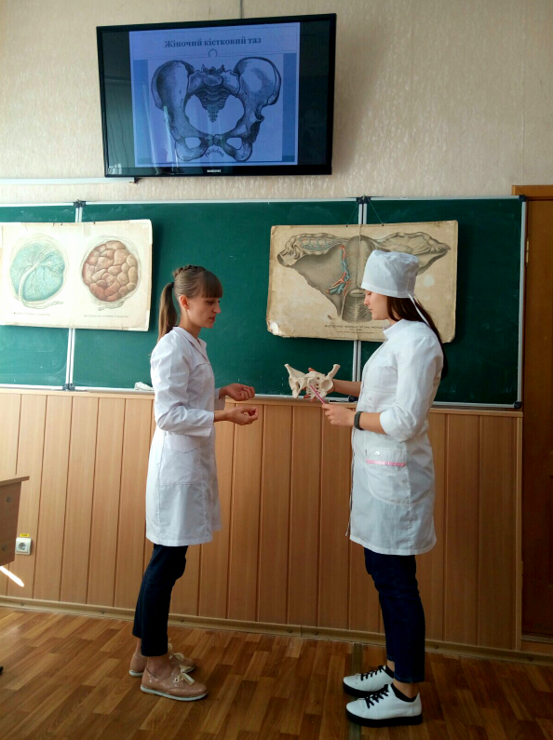
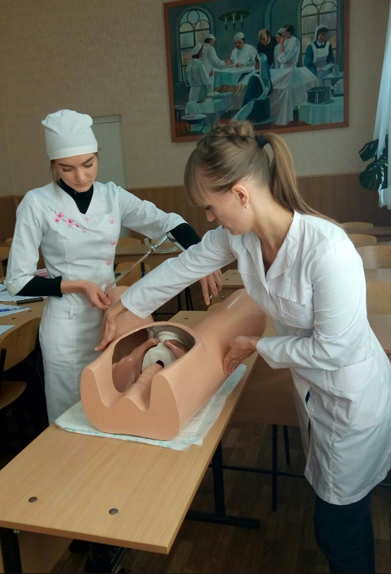
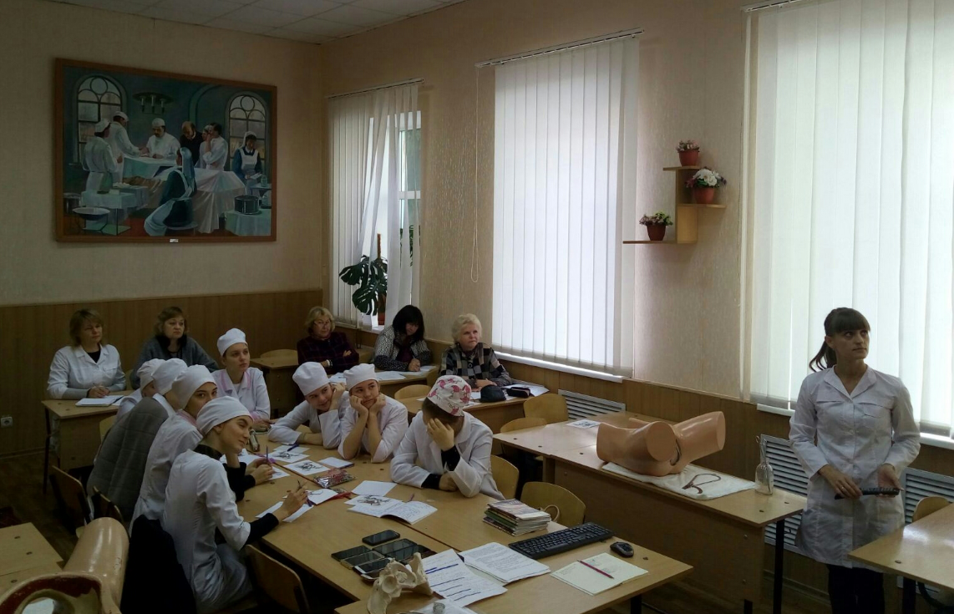
ВІДКРИТІ ЗАНЯТТЯ:
практичне заняття з МС в акушерстві
“Фізіологія вагітності” (Земцова Г.М.)

Slide 14
ПОЗАКЛАСНІ ЗАХОДИ:
“Здоровий спосіб життя” (Спаський С.М.)
“Духовність і здоров’я” (Сосненко В.М.)
презентація пошукової роботи студентів “Уродженці Сумщини, які загинули в зоні АТО” (Кушнір Р.В.)
“Краще попередити небажану вагітність, а ніж потім її позбутися” (Земцова Г.М.)

Slide 15
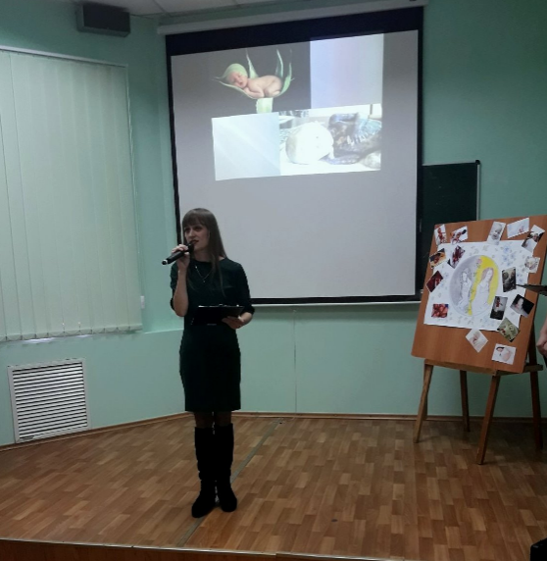
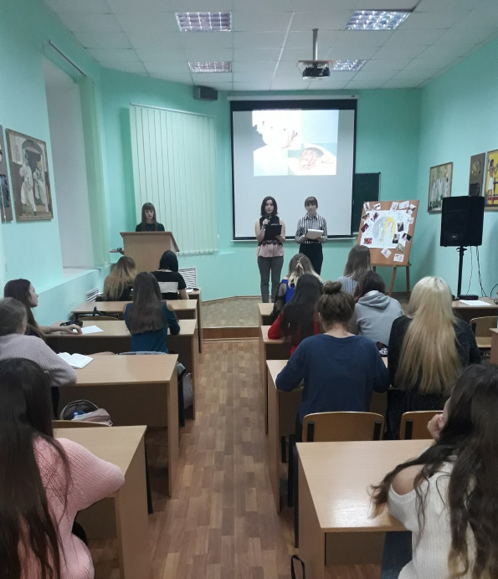
ПОЗАКЛАСНІ ЗАХОДИ:
“Краще попередити небажану вагітність, а ніж потім її позбутися” (Земцова Г.М.)

Slide 16
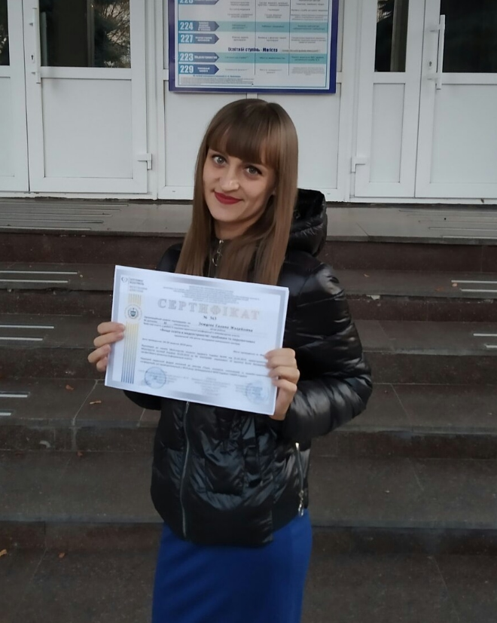
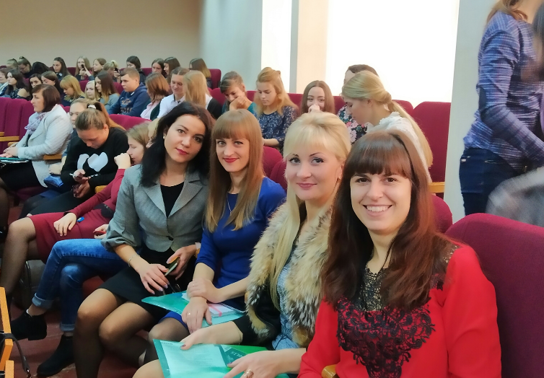
Участь в Міжнародній конференції на базі Житомирського інституту медсестринства
“ Використання принципу наочності для підвищення рівня підготовки студентів з клінічних дисциплін ”
(Земцова Г.М.)

Slide 17
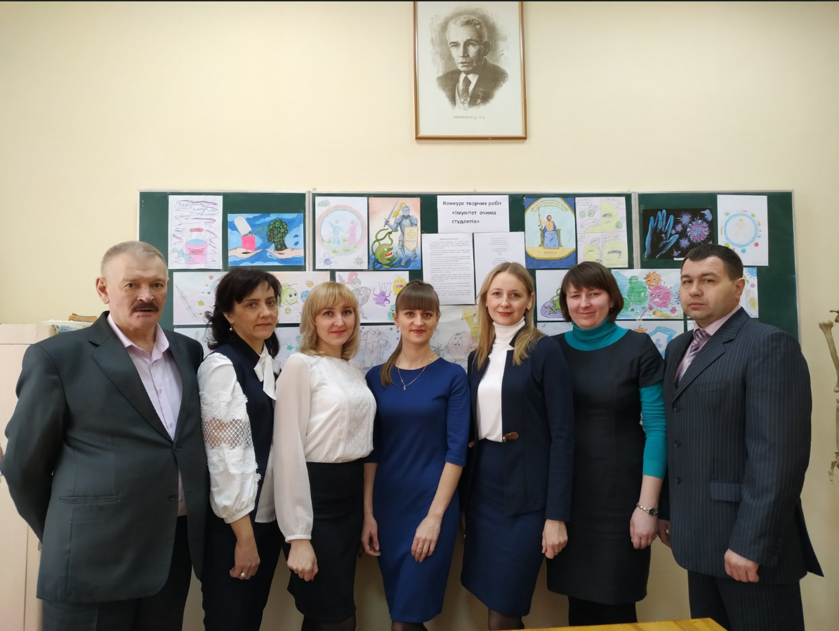
Атестація викладачів
В березні 2020 р. Кушнір Р.В. підтвердив “ вищу кваліфікаційну категорію ”
Земцовій Г.М. встановлено “ першу кваліфікаційну категорію ”

Slide 18

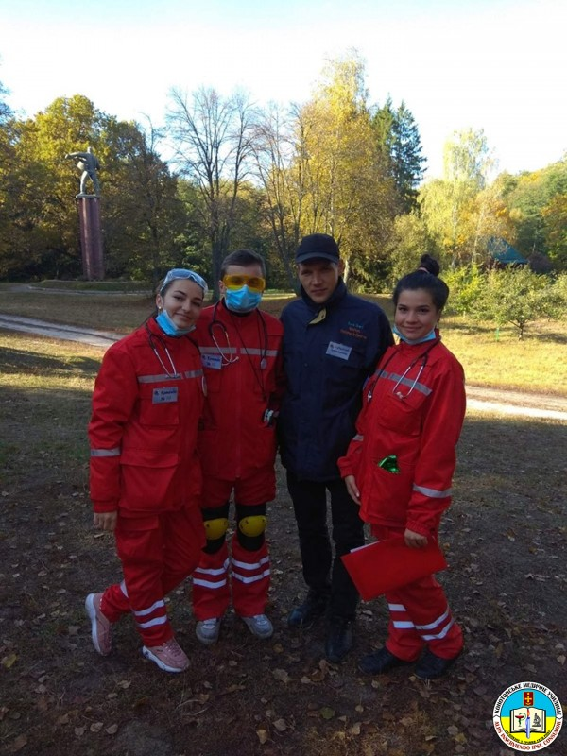
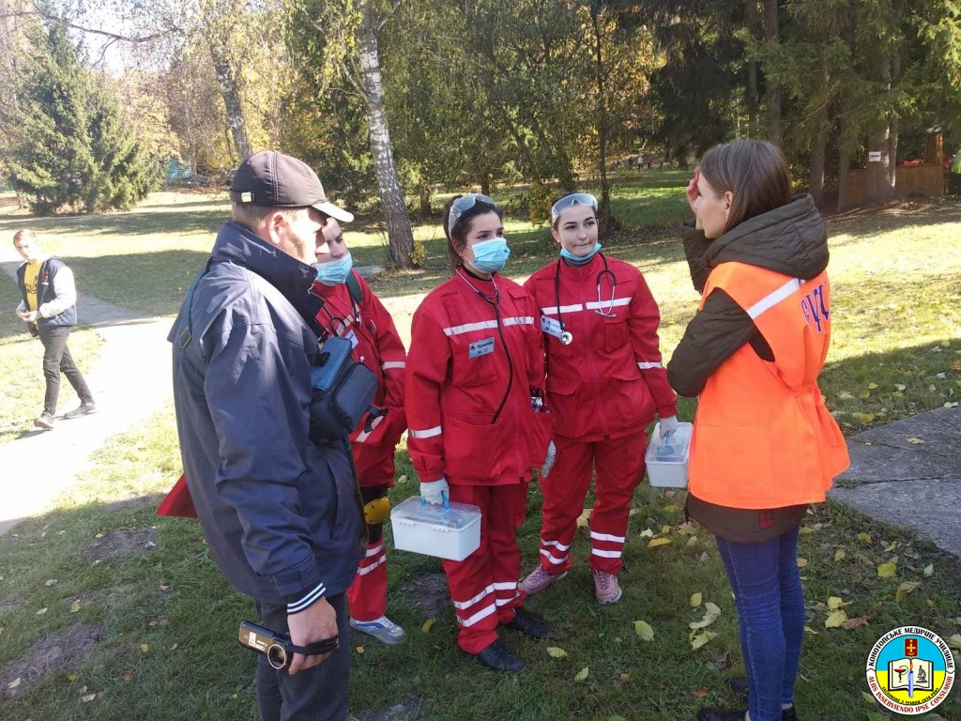
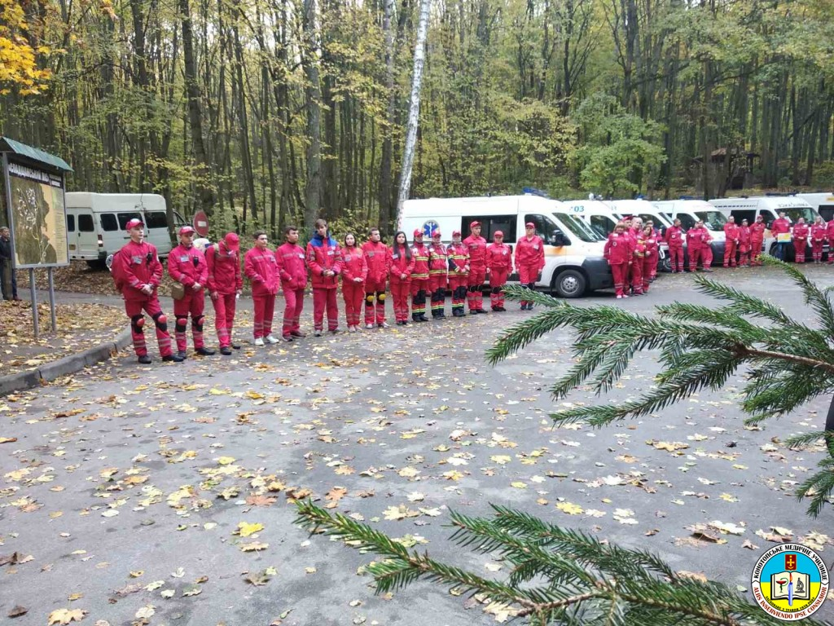
2 жовтня 2019 р. відбулися змагання бригад екстреної (швидкої) медичної допомоги за участю студентських команд медичних навчальних закладів Сумської області «Спадщанські медичні ралі - 2019» (Спадщанський ліс, Путивльський район) відповідно до плану основних організаційних заходів комунального закладу Сумської обласної ради «Сумський обласний центр екстреної медичної допомоги та медицини катастроф» на 2019 рік, за підтримки державного закладу «Український науково-практичний центр екстреної медичної допомоги та медицини катастроф МОЗ України»
Наші студенти достойно представили навчальний заклад!

Slide 19
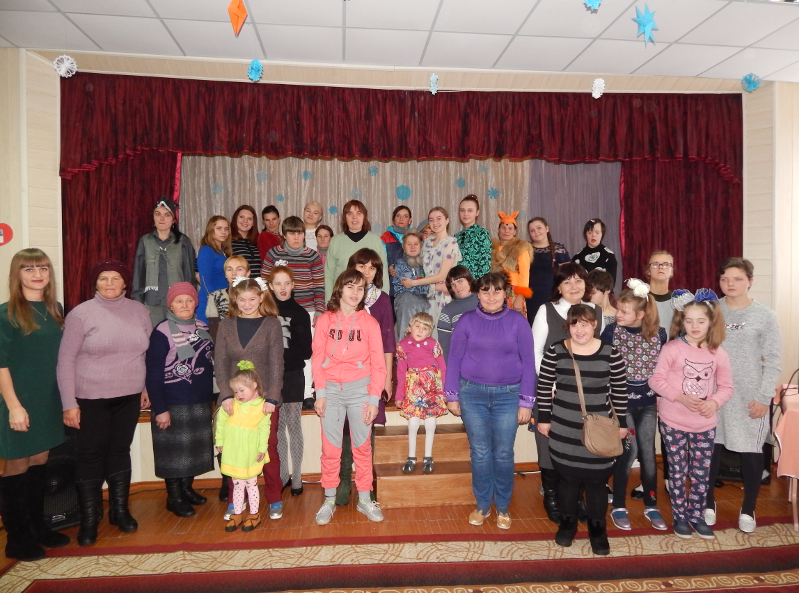
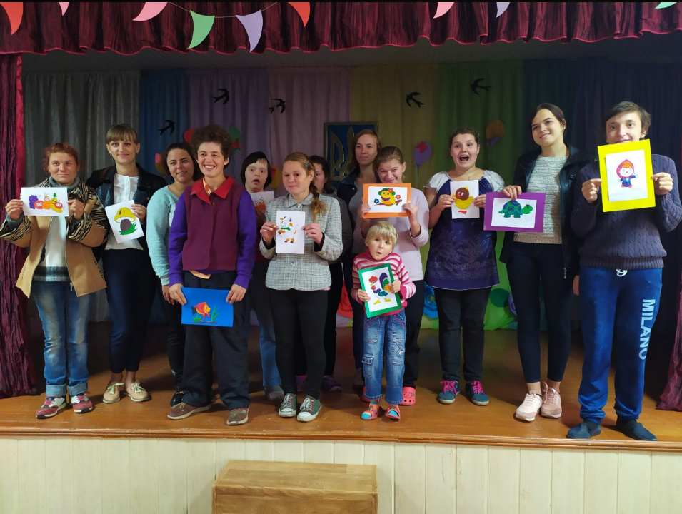
Відвідування вихованців
Конотопського будинку-інтернату для дітей з фізичними та розумовими вадами
(керівник Земцова Г.М.)

Slide 20


